Slide 1
Изучение Мирового океана
Каково значение Мирового океана?
Как измеряют глубины океана?
Какова наибольшая глубина океана?

Slide 2
Богатства Мирового океана неисчислимы. Вы уже знаете, что в океанической воде растворено большое количество химических веществ

Slide 3
Что океан снабжает сушу пресной водой

Slide 4
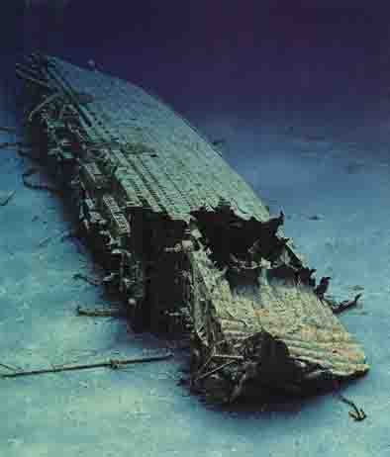
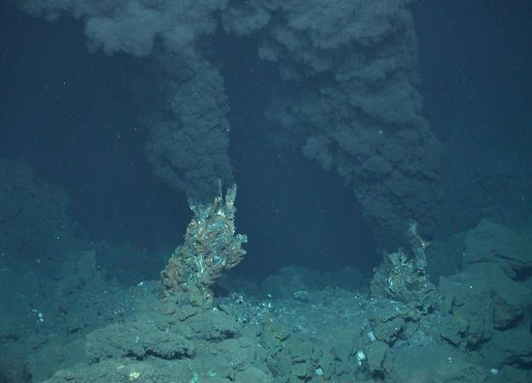
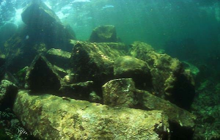
Но до сих пор в глубинах океана остается немало неизвестного и даже загадочного…

Slide 5
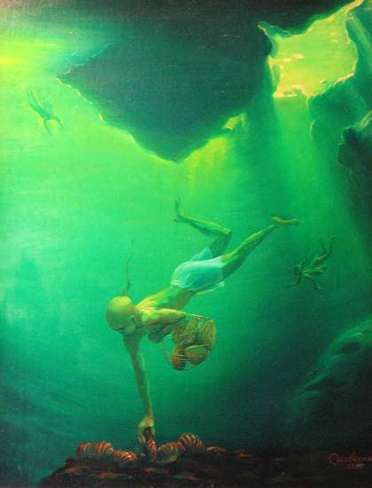
Сначала люди узнали о том, что происходит на поверхности океана и в прибрежных водах.
Первыми под воду опустились ныряльщики за жемчугом и морскими губками.
Они ныряли безо всяких приспособлений и могли находится под водой несколько минут…

Slide 6
Прошло немало времени, прежде чем появились жесткие тяжелые водолазные костюмы – скафандры, соединенные с кораблем шлангом для подачи воздуха и тросом

Slide 7
В 1943 году Жак Ив Кусто – впоследствии знаменитый французский океанограф – изобрел автономный ( не связанный с кораблем) аппарат для дыхания человек под водой.

Slide 8
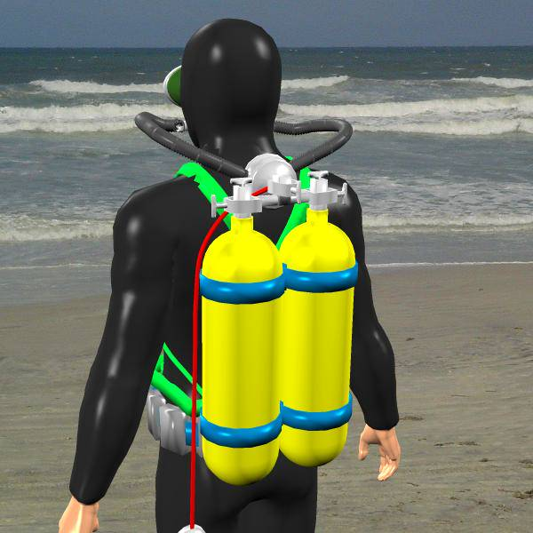
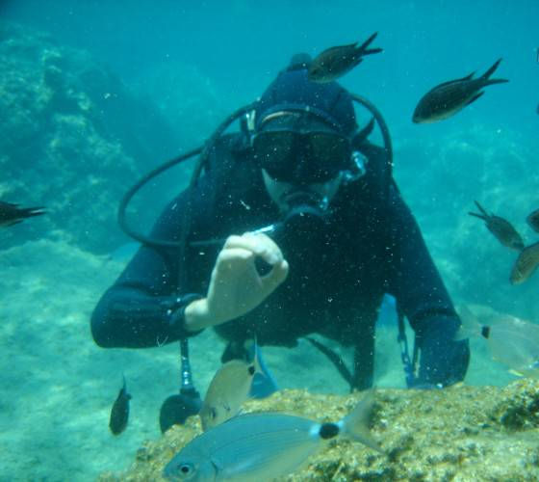
Этот аппарат – акваланг – состоит из баллонов со сжатым воздухом и дыхательной маски. Надев ласты, аквалангист может плавать в воде, как рыба. Но ему нельзя забывать, что запас воздуха в баллонах рассчитан на 1,5 – 2 часа, а глубина погружения не должна превышать 40 м.

Slide 9
В 50-е гг. XX века Ж.И.Кусто стал организатором первых подводных исследований и киносъемок, которые проводились со специально оборудованного судна. Под его руководством шесть акванавтов в течение трех недель жили и работали в шарообразном подводном доме на глубине более 100 м.

Slide 10
Почти одновременно аналогичные испытания были проведены в США в Тихом океане. В американском эксперименте впервые принял участие ручной дельфин Таффи, который выполнял роль посыльного и дежурного спасателя.

Slide 11
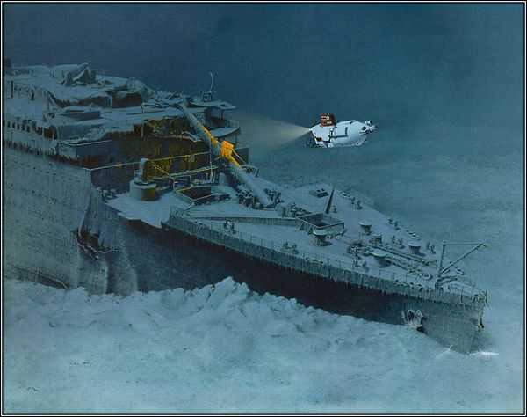
Для исследования больших глубин пользуются разнообразными подводными аппаратами. Подводным дирижаблем называют батискаф. Он свободно опускается на дно и поднимается к поверхности.

Slide 12
Это – батискаф «Триест»

Slide 13
В 1960 году швейцарский ученый Жак Пикар и его помощник Дон Уолш, впервые погрузились на этом батискафе в Марианский желоб на глубину около 11000 м!

Slide 14
Главная роль в изучении океана принадлежит исследовательским судам. В крупных международных экспедициях участвуют десятки кораблей, подводные аппараты, самолеты и даже спутники Земли. Океан изучается всесторонне: воды, дно, живые организмы.

Slide 15
Результаты исследования океана имеют важное практическое значение для судоходства, составления прогнозов погоды,

Slide 16
поисков полезных ископаемых, рыболовства.

Slide 17
При этом нельзя забывать, что океан – дал начало жизни на нашей планете и без него жизнь людей и всего живого на планете невозможна!

Slide 18
Презентацию выполнила Коровина О.А. учитель МОУ Масловская сош Торжокского района Тверской области
28.06.2013

